Slide 1
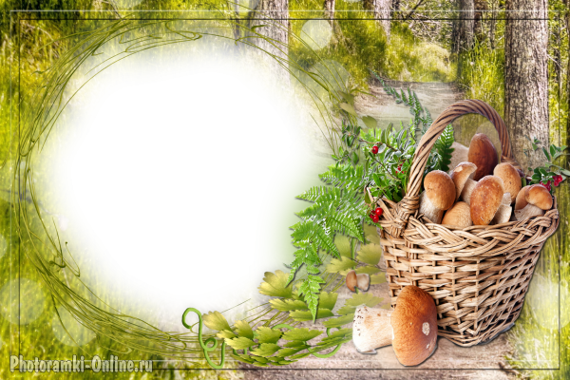
Урок
по окружающему миру
в 1 классе
Тема: Съедобные и несъедобные грибы.
В лес за грибами.
Учитель высшей категории МБОУ «Гимназия № 44» г. Курска
Пронина Татьяна Алексеевна

Slide 2
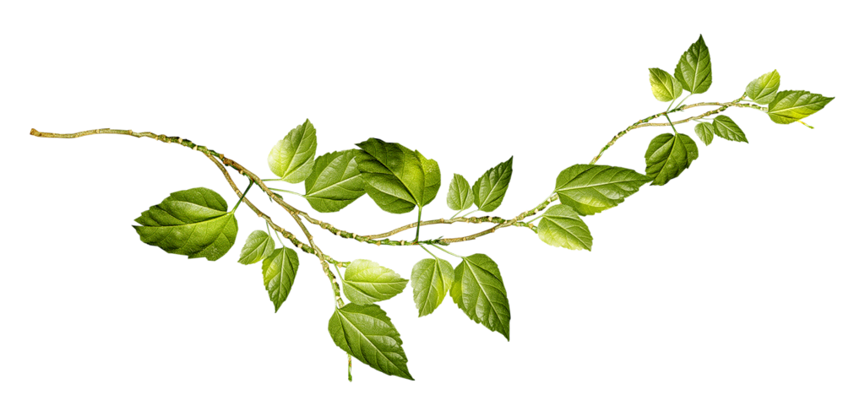

Правила работы в группе
В группе должен быть ответственный.
Работать должен каждый на общий результат.
Один говорит, другие слушают.
Своё несогласие высказывай вежливо.
Работать нужно так, чтобы не мешать другим.

Slide 3
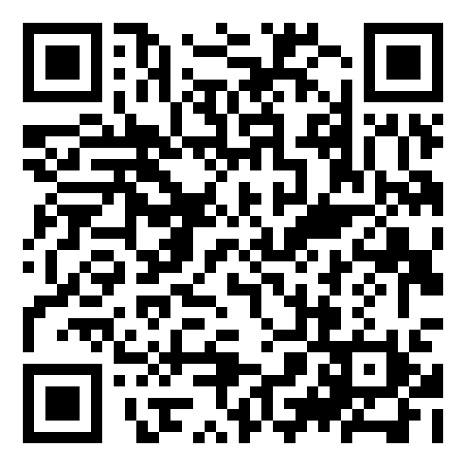
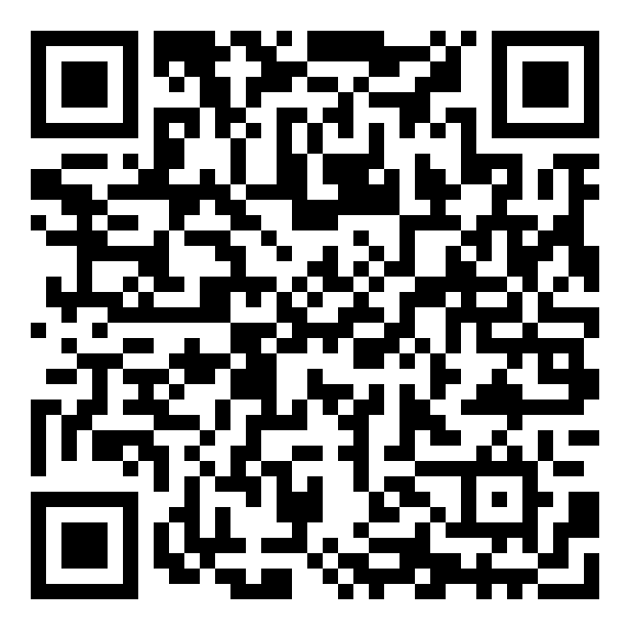
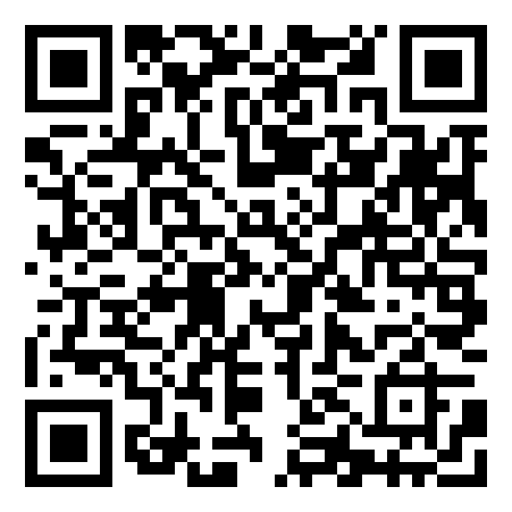
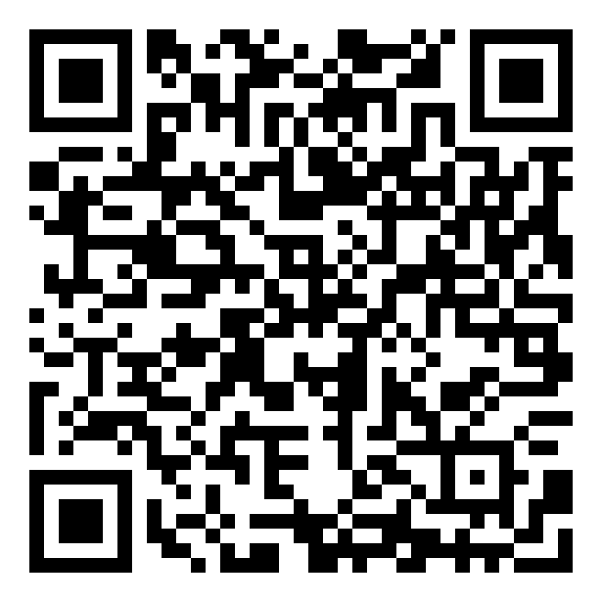
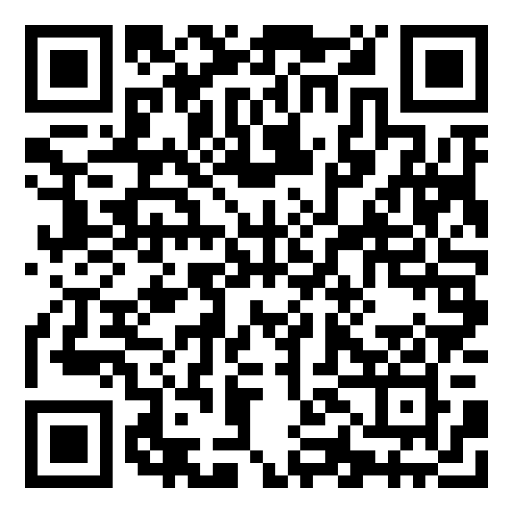
Задание 1
1 группа | 2 группа | 3 группа | 4 группа | 5 группа
https://learningapps.org/watch?v=pe00ct52t22 | https://learningapps.org/watch?v=pt4qqb2z522 | https://learningapps.org/watch?v=piionjqdn22 | https://learningapps.org/display?v=pw0khpwea22 | https://learningapps.org/watch?v=phyijq8uk22

Slide 4
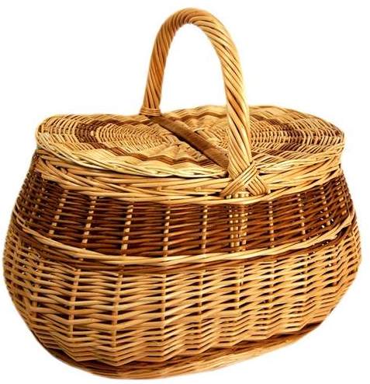
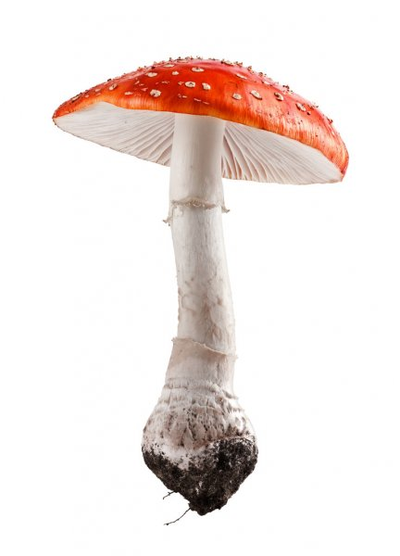
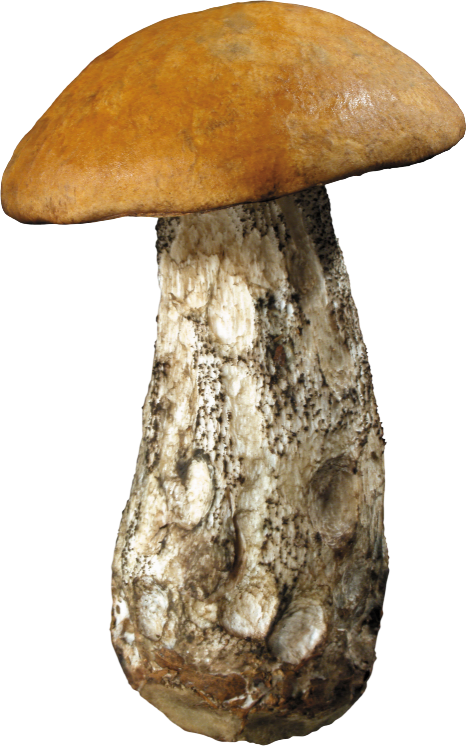
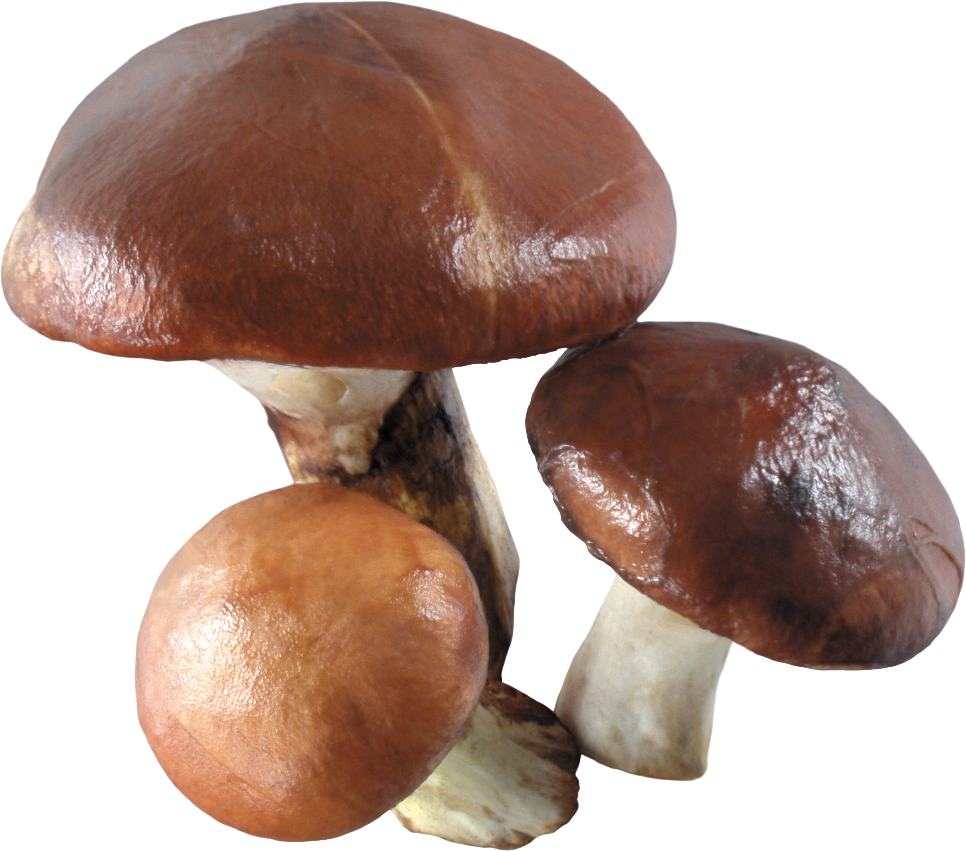
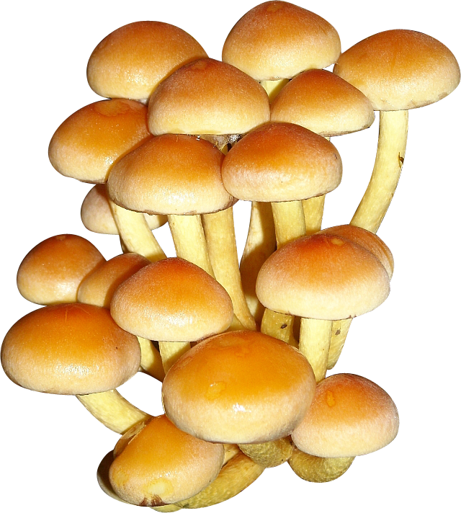
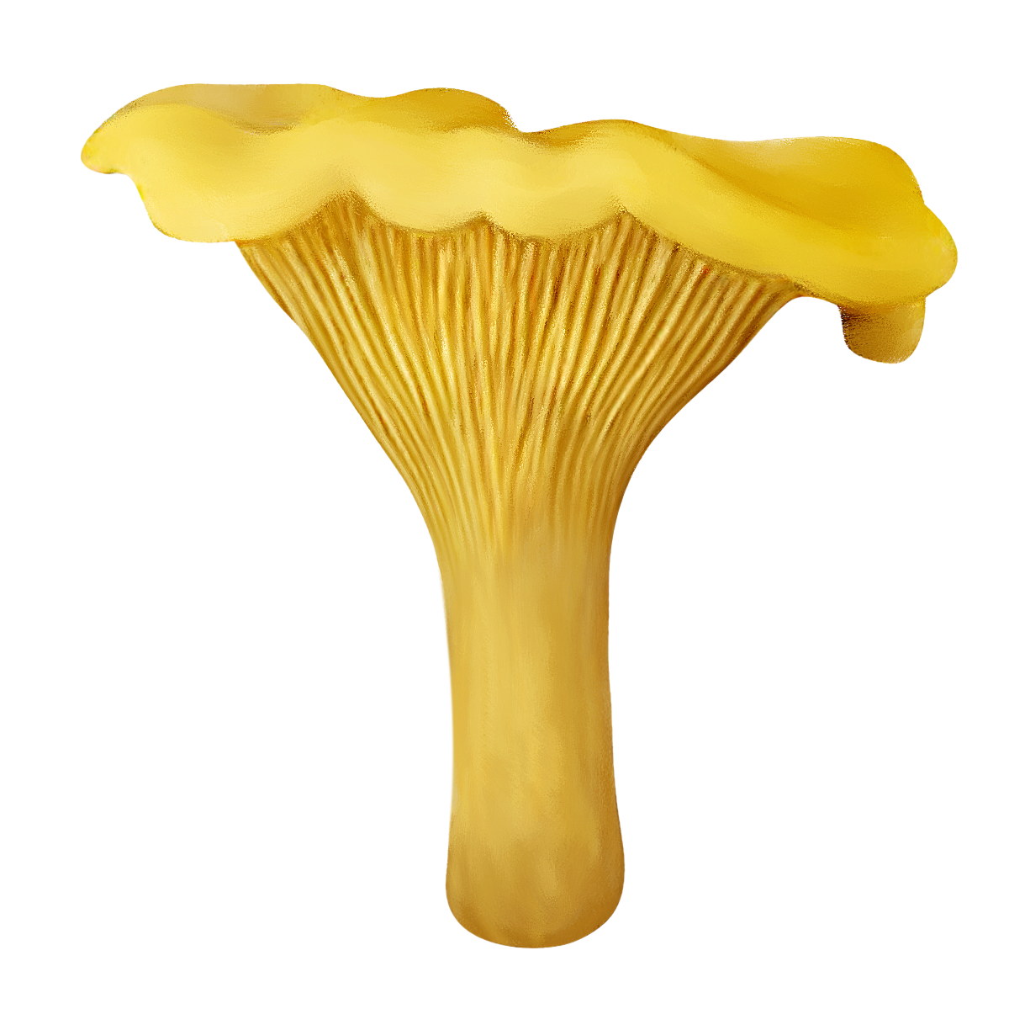
У пенька на тонких ножках
Выросло грибов немножко.
Что за дружные ребята?
Это же грибы …
Словно в масле их головки
И укрыться могут ловко.
Очень славные ребята
— Золотистые …
Я в красной шапочке расту
Среди корней осиновых.
Меня увидишь за версту
— Зовусь я — …
Стоят они в лесочке,
В оранжевых носочках,
Милые сестрички,
Имя им …
А вот кто-то важный
На беленькой ножке.
Он с красной шляпкой,
На шляпке горошки.
СЪЕДОБНЫЕ И НЕСЪЕДОБНЫЕ ГРИБЫ
маслята
опята
подосиновик
мухомор
лисичка

Slide 5
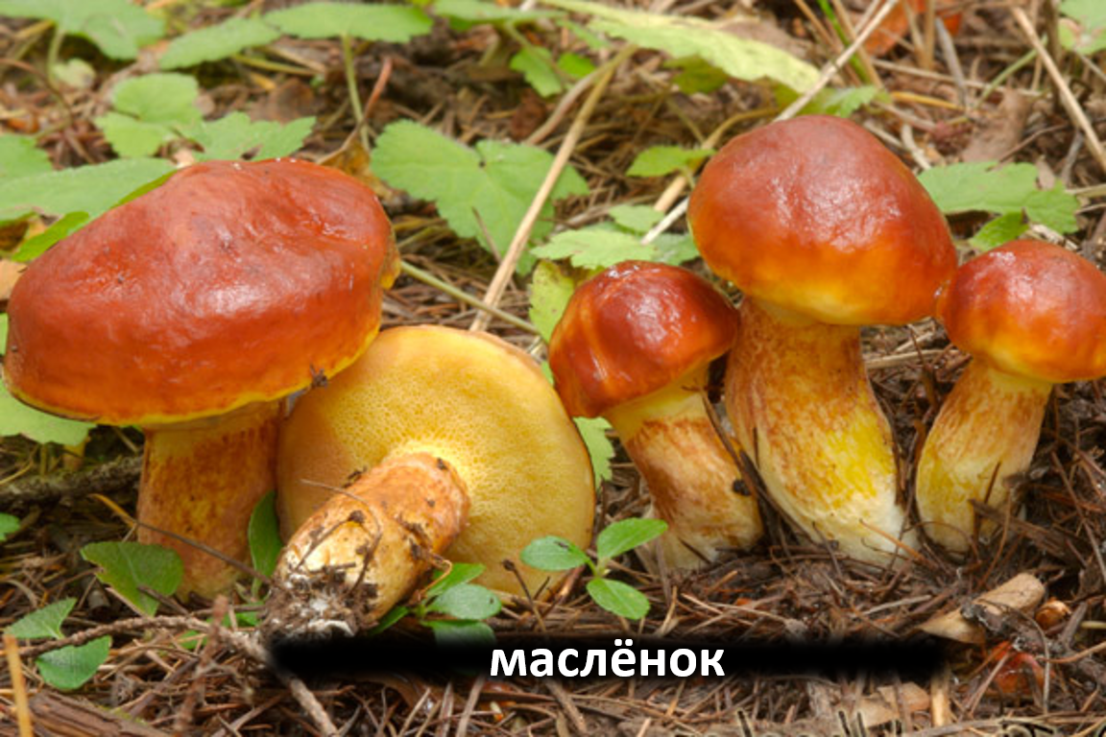
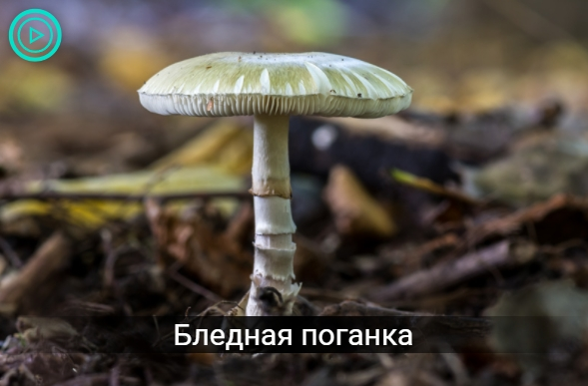
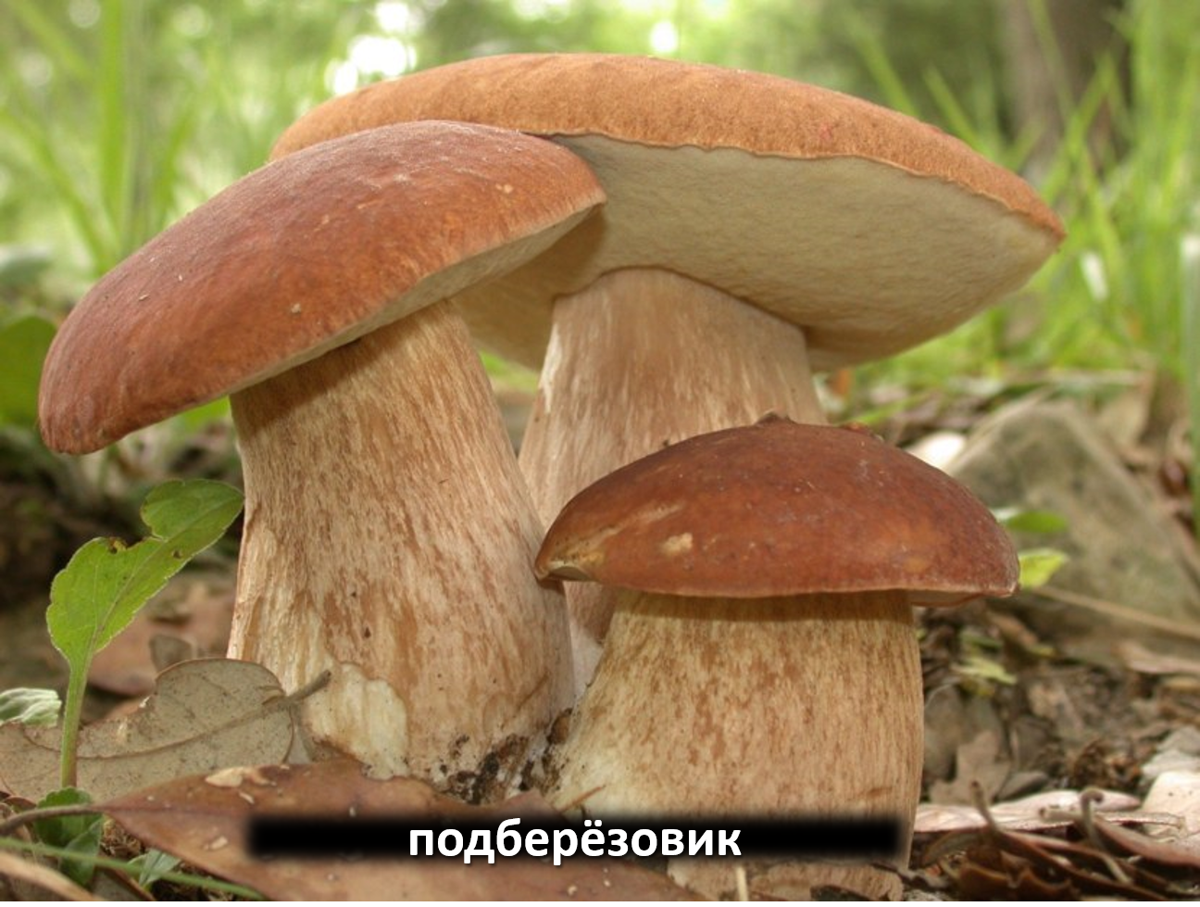
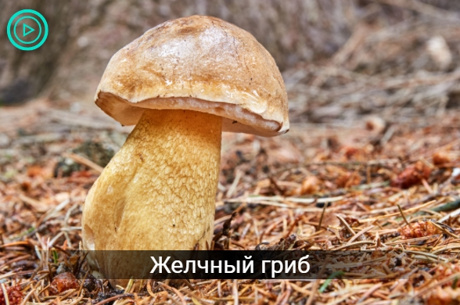
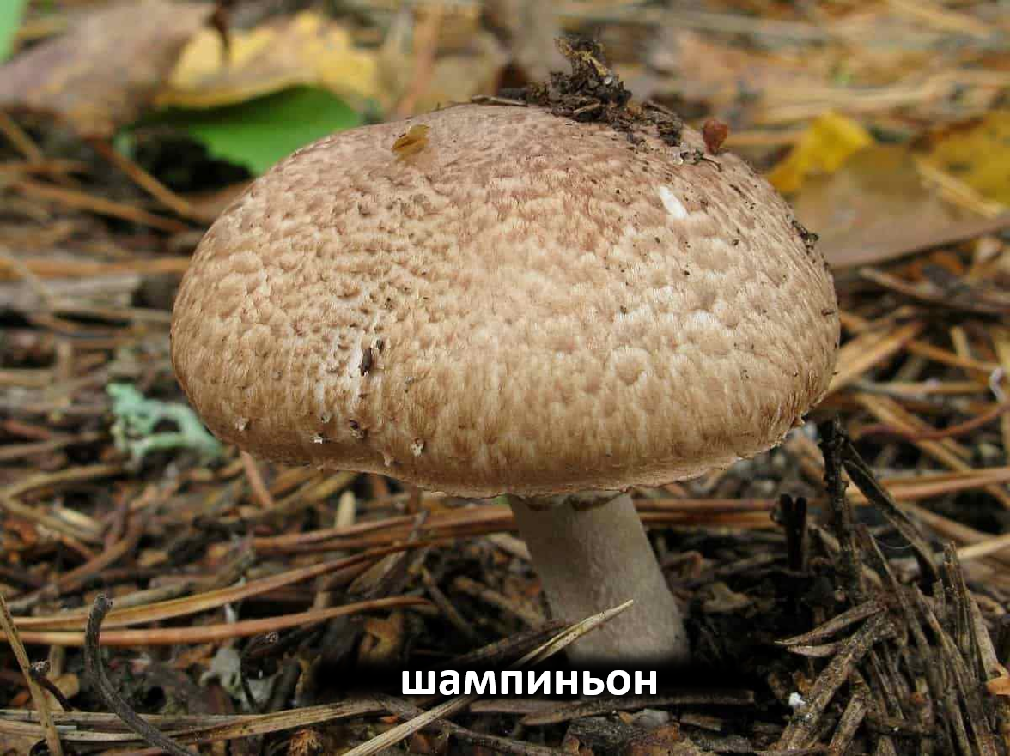
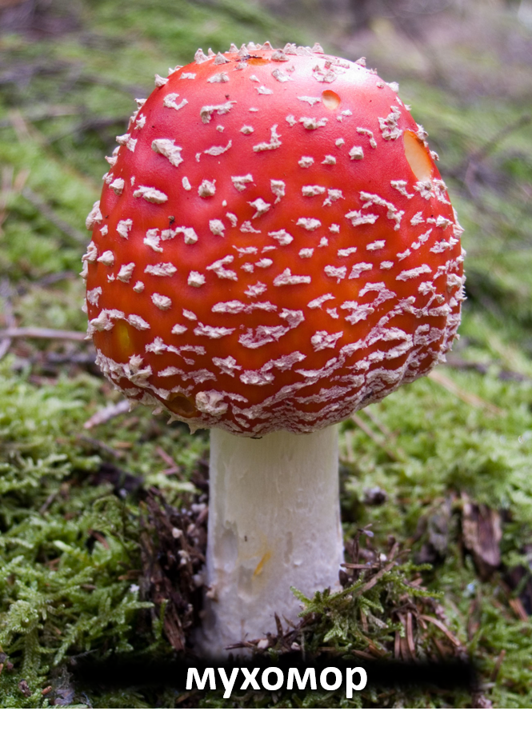
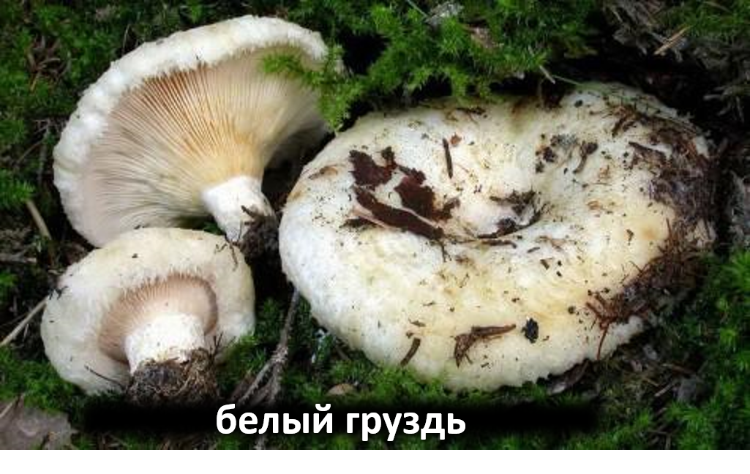
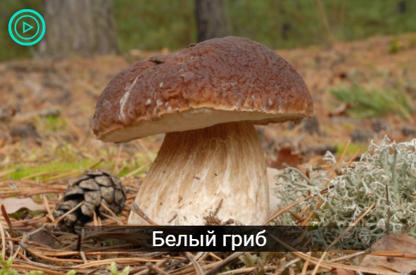
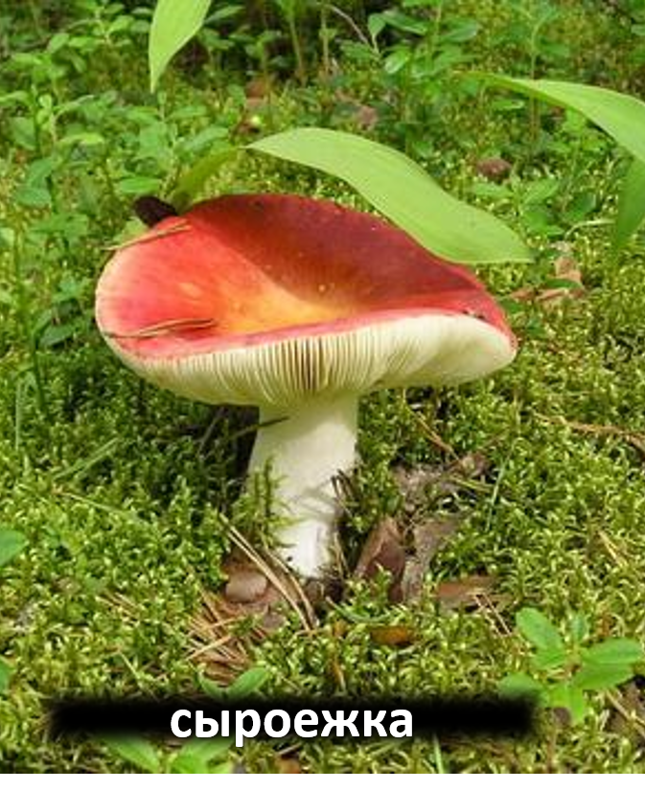
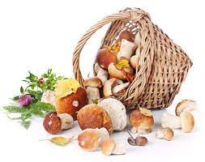
Грибы
съедобные
несъедобные

Slide 6
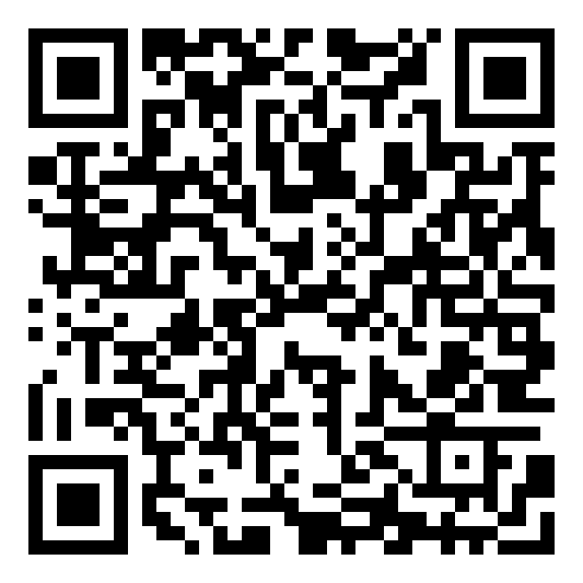
Задание 2
https://learningapps.org/watch?v=pzacuvxxt22

Slide 7
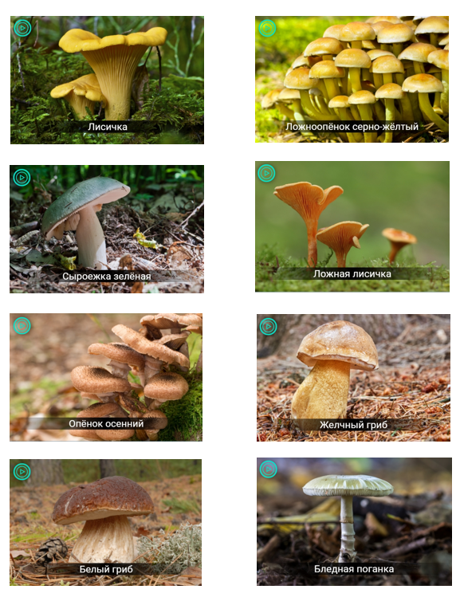
Задание 3

Slide 8
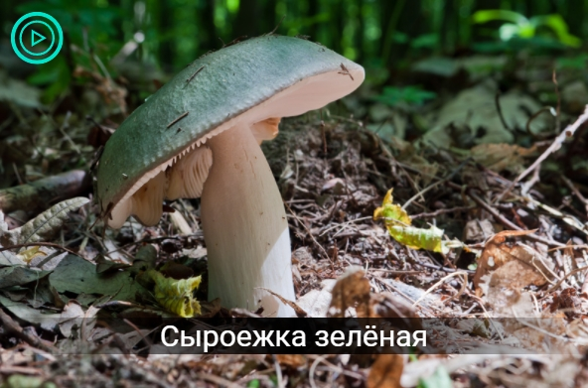
Грибы-двойники

Slide 9
Грибы-двойники

Slide 10
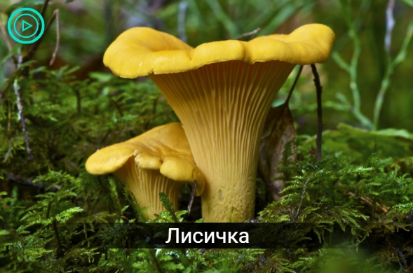
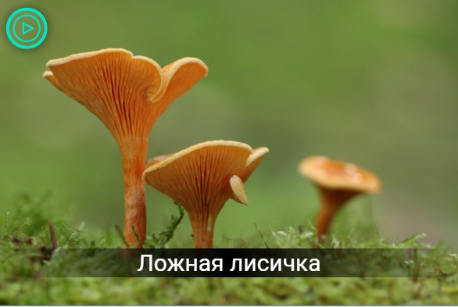
Грибы-двойники

Slide 11
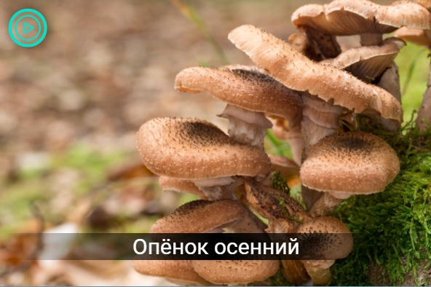
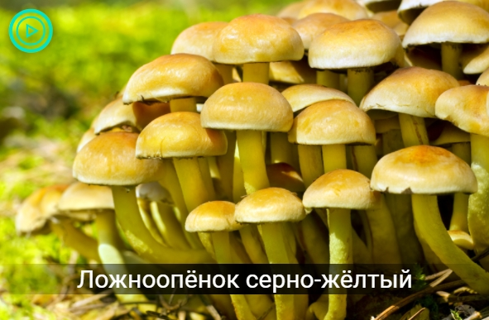
Грибы-двойники

Slide 12
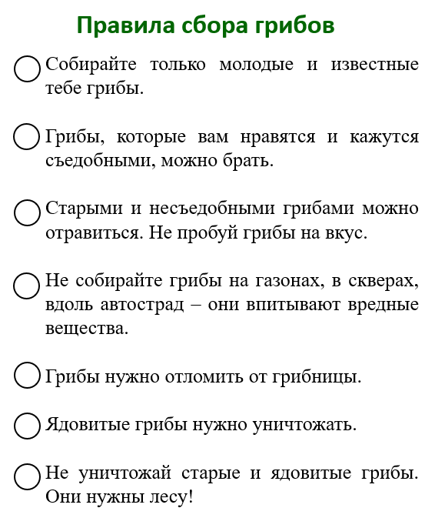
˅
˅
˅
˅

Slide 13
Вы нашли в лесу гриб, но сомневаетесь, настоящий это белый гриб или его двойник. Что нужно сделать?
Оставить его на месте
Срезать и взять с собой
Попытаться определить его на вкус

Slide 14
На полянке вы увидели мухомор. Что вы сделаете?
Пройду мимо
Сорву его и покажу другим
Собью его палкой или ногой, так как он опасен для человека

Slide 15
Всё в природе взаимосвязано. Уничтожая одно, вы приносите вред многим!

